Slide 1




إعداد : أ/ نوره الأكلبي

Slide 2

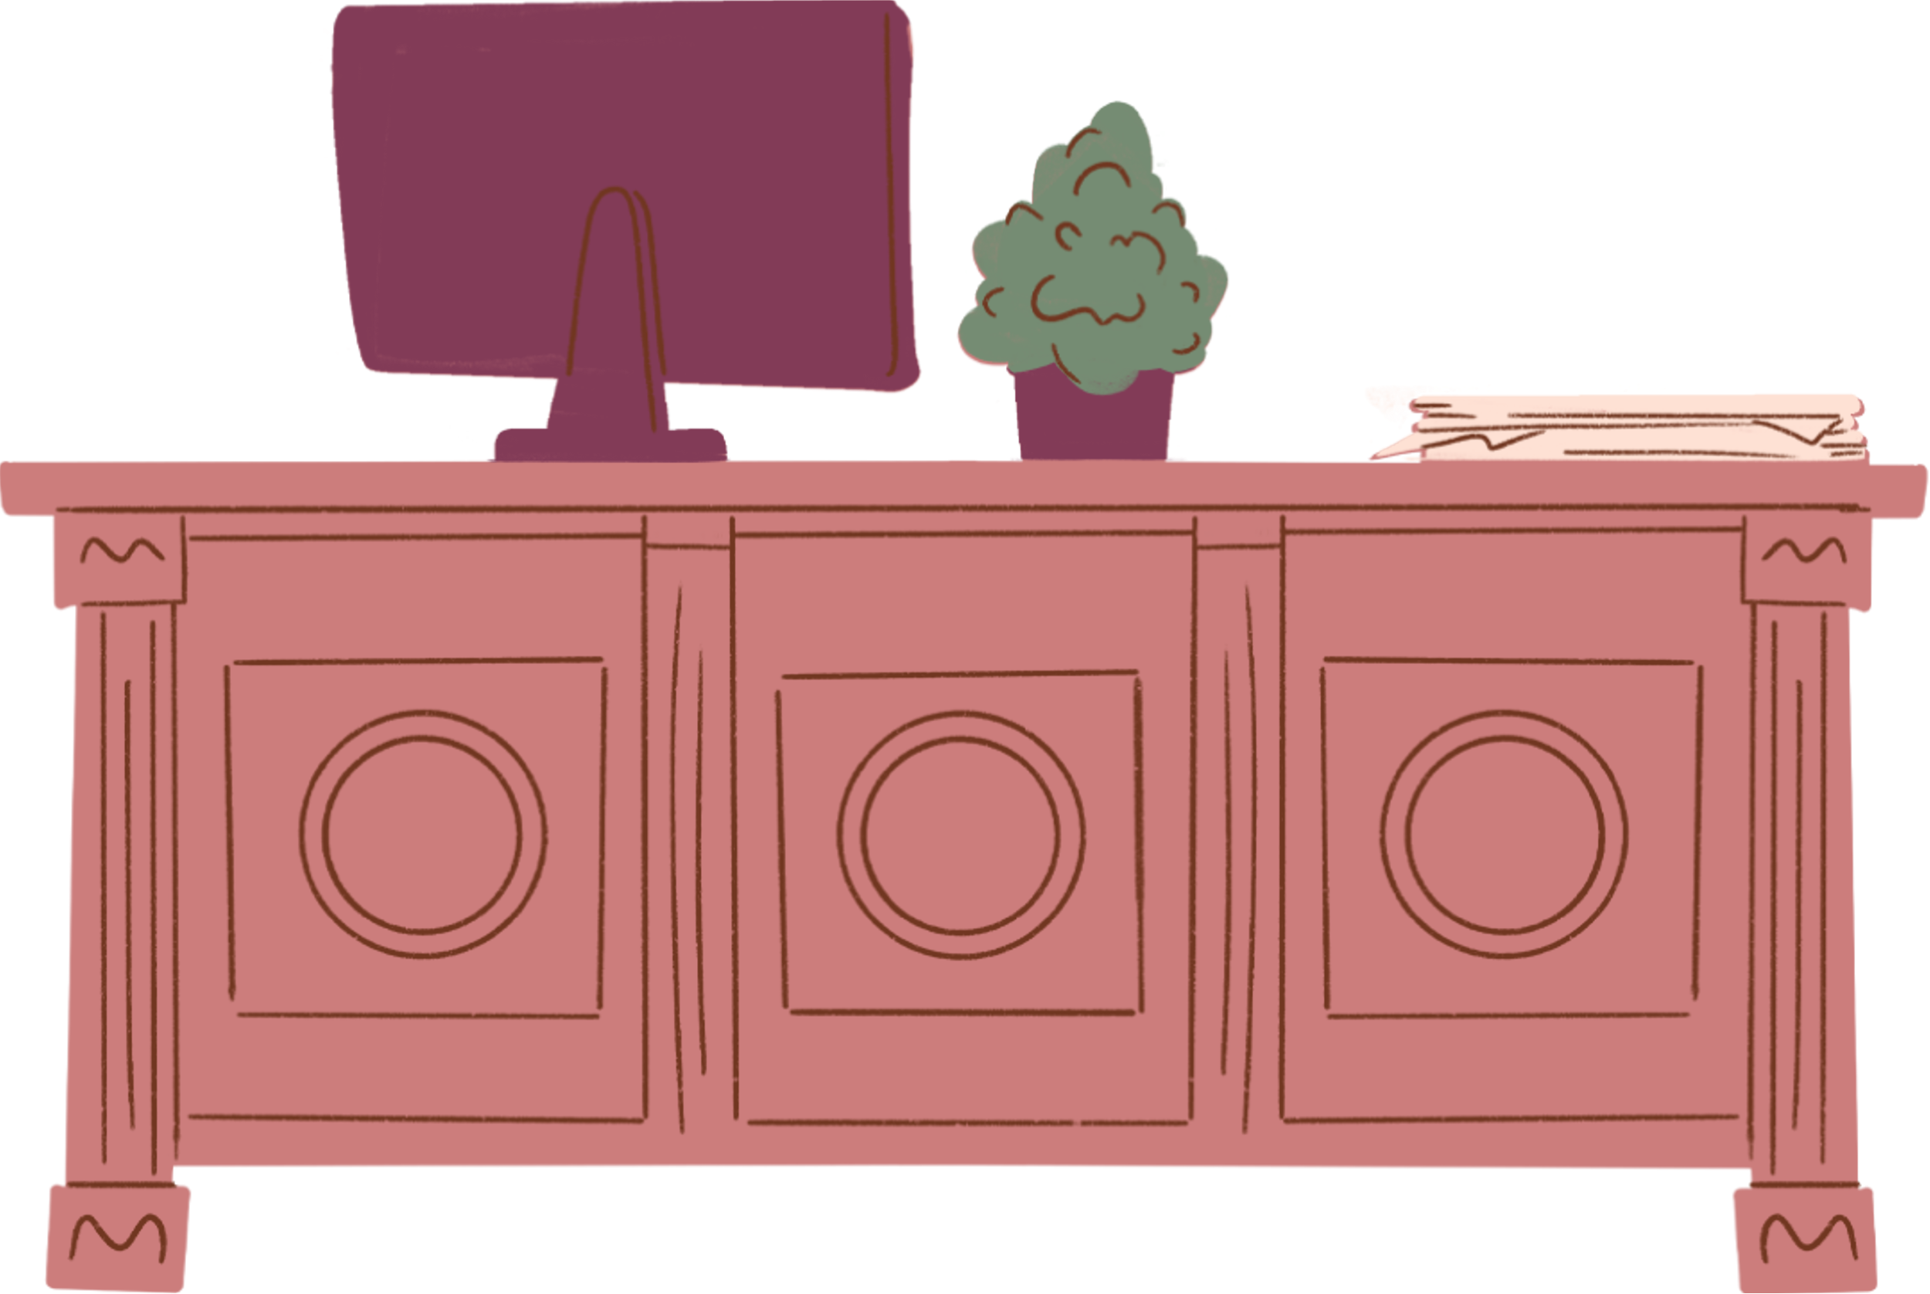
تهيئة الفصل ( 2 )
الجمع والطرح
إعداد : أ/ نوره الأكلبي

Slide 3
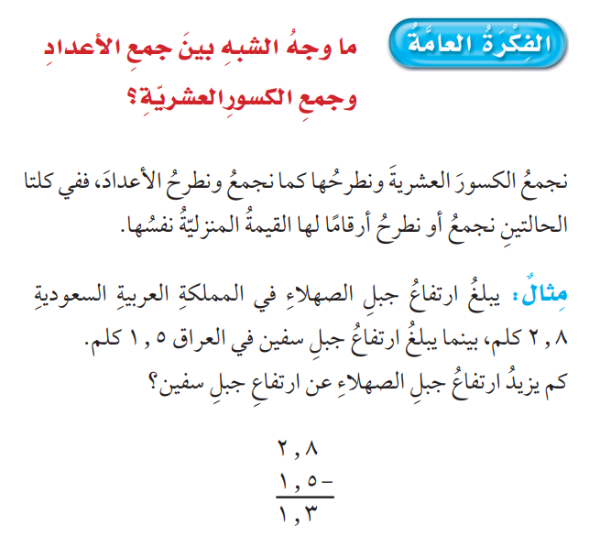

صفحه 44
إعداد : أ/ نوره الأكلبي

Slide 4


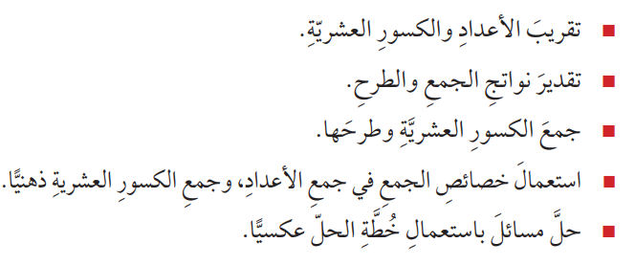
إعداد : أ/ نوره الأكلبي
صفحه 44

Slide 5








Slide 6
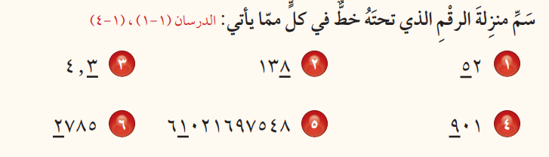

صفحه 46
إعداد : أ/ نوره الأكلبي

Slide 7
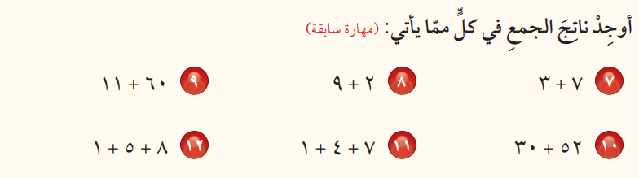
إعداد : أ/ نوره الأكلبي
صفحه 46

Slide 8
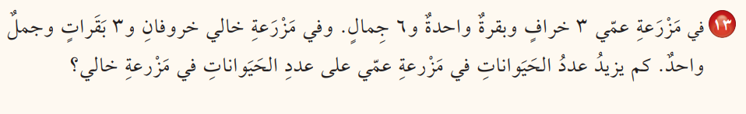
إعداد : أ/ نوره الأكلبي
صفحه 46

Slide 9
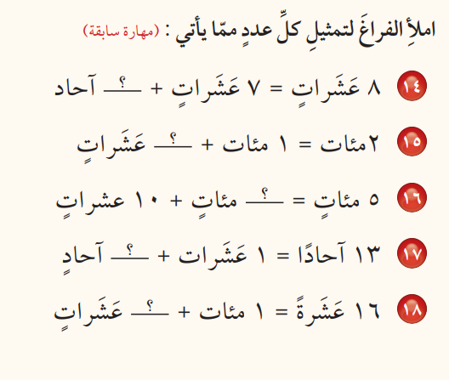
صفحه 46
إعداد : أ/ نوره الأكلبي

